Slide 1


Vprašanje dneva
Voda je edina snov na Zemlji, ki se naravno nahaja v treh oblikah.
Drži ali ne?

Slide 2
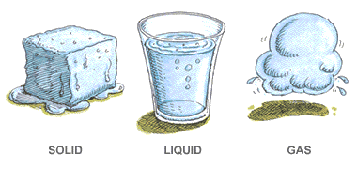
Pravilen odgovor: Drži
Njene oblike so: trdna,
tekoča in plinasta.

Slide 3
Vprašanje dneva
Ali voda uravnava temperaturo Zemlje?
Kaj meniš?

Slide 4
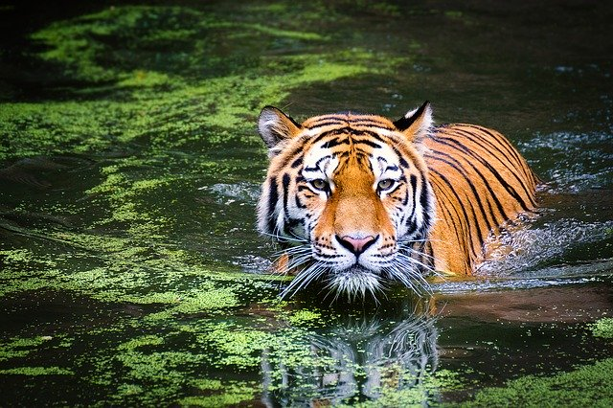
Pravilen odgovor: Da, ker je naravni
izolator.

Slide 5
Vprašanje dneva
Koliko človeškega telesa predstavlja voda?
Koliko Zemeljskega površja predstavlja voda?
Ali lahko uganeš?

Slide 6
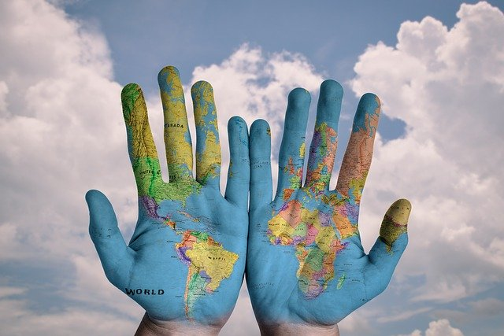
66% telesa odraslega človeka predstavlja voda.
80% Zemljine površine je voda.

Slide 7
Vprašanje dneva
Koliko vode na Zemlji je primerne za pitje?

Slide 8
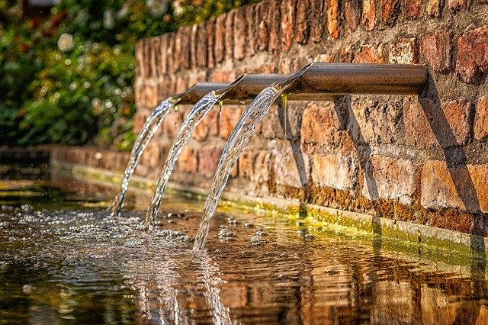
Pravilen odgovor: 1%
Pitna voda predstavlja zelo majhen delež od celotne vode na Zemlji. Čeprav je skoraj 70 odstotkov Zemlje pokrite z vodo, je le 2.5 odstotka sladke vode. Preostanek je slana voda ali voda v morjih, oceanih. Od sladke vode je le 1 odstotek vode lahko dostopen, ostala je v obliki snega in ledu.

Slide 9
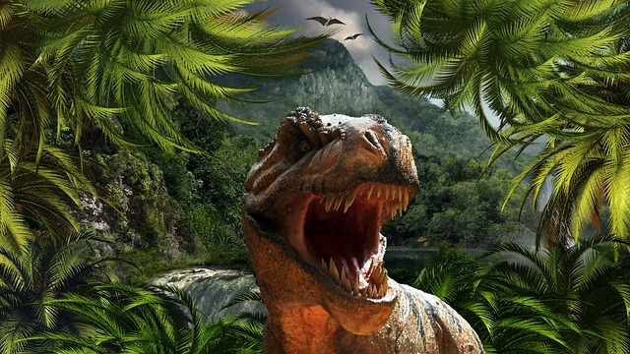
Vprašanje dneva
Ali je mogoče, da je bila današnja voda na Zemlji že, ko so bili tu še dinozavri?

Slide 10
Pravilen odgovor: da.
Voda se stalno obnavlja, kroži v vodnem ciklu.

Slide 11
Vprašanje dneva
Koliko vode porabimo s 5 minut dolgim prhanjem?

Slide 12
Pravilen odgovor:
Ameriška agencija za zaščito okolja je ugotovila, da standardne glave za tuširanje na minuto porabijo približno 9,5 litrov.
To pomeni 76 litrov vode na povprečno tuširanje, če vode ne zapiramo!

Slide 13
Vprašanje dneva
Koliko vode v povprečju porabimo za ročno pomivanje posode?

Slide 14
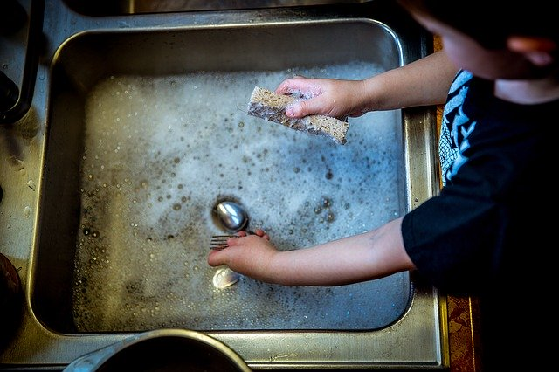
41 - 91 litra vode

Slide 15
Vprašanje dneva
Koliko vode ljudje v povprečju zaužijejo s hrano?

Slide 16
Pravilen odgovor: 20 %
Povprečen človek s hrano zaužije 20 % količine vode, ki jo vnese čez dan. V jabolku je 65 % vode, v bananah70 % v brokoliju pa kar 90%. Voda se nahaja celo v hrani, kjer je ne bi pričakovali, npr. rezina belega kruha ima 40% vode, govedina 53%, sir pa približno 30%.

Slide 17
Vprašanje dneva
Količina vode, ki jo potrebujete, da ostanete primerno hidrirani, je odvisna od:
a. starosti
b. zdravja
c. vremena
d. aktivnosti
e. vsega naštetega

Slide 18
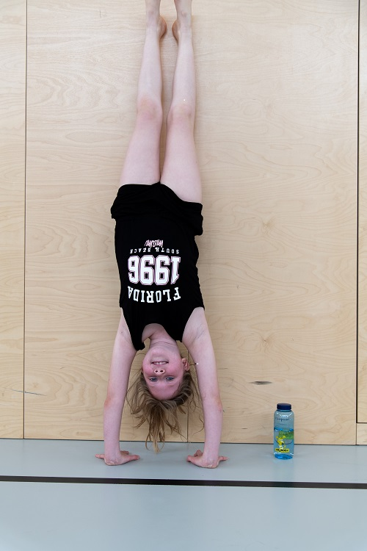
Pravilen odgovor: d
Dnevna potreba po vodi je odvisna od več stvari:
Starost: Otroci potrebujejo veliko tekočine, saj prej dehidrirajo kot starejši. Starejši lahko potrebujejo več zaradi zdravstvenega stanja, paziti je potrebno tudi, ker izgubljajo občutek za žejo.
Spol: Moški potrebujejo več tekočine kot ženske, z izjemo nosečnic in doječih mater, ki potrebujejo več.
Teža: Težji ljudje potrebujejo več vode.
Zdravje: Stanja, kot je diabetes, cistična fibroza, in ledvične bolezni lahko povečajo potrebo po vodi.
Aktivnost: pri povečani aktivnosti potrebujemo več vode.
Okolje: V ekstremnih vremenskih pogojih potrebujemo več tekočine, posebej v vročini, vlagi ali mrazu ter na visoki nadmorski višini.

